Slide 1
토큰(TOKEN)
토큰
특정 서비스를 사용하기 위한 일시적인 인증 정보
사용자 구분
서비스 제한
현 서비스
다음 서비스
토큰발급
토큰검증

Slide 2
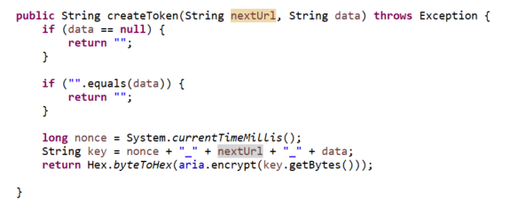
토큰발급
SessionB 기능 구현
비밀키 보관
인증
비밀키 암호화
무결성
토큰 조작시 서비스 사용 불가
부인봉쇄
nonce, nextUrl

Slide 3
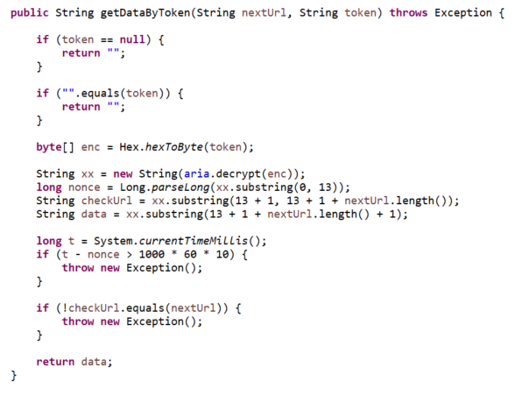
토큰검증
SessionB 기능 구현
비밀키 재사용
세션객체
비밀키 복호화
무결성
토큰 조작시 서비스 사용 불가
부인봉쇄
nonce 검증
nextUrl 검사

Slide 4
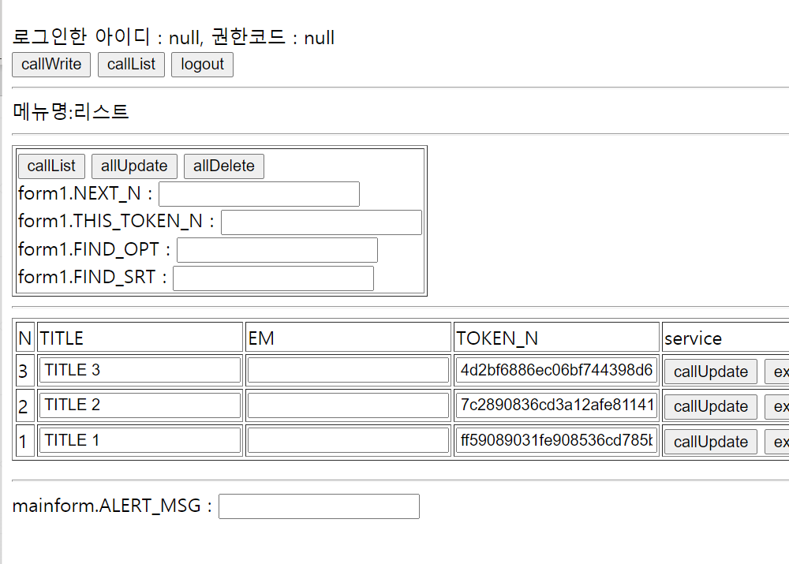
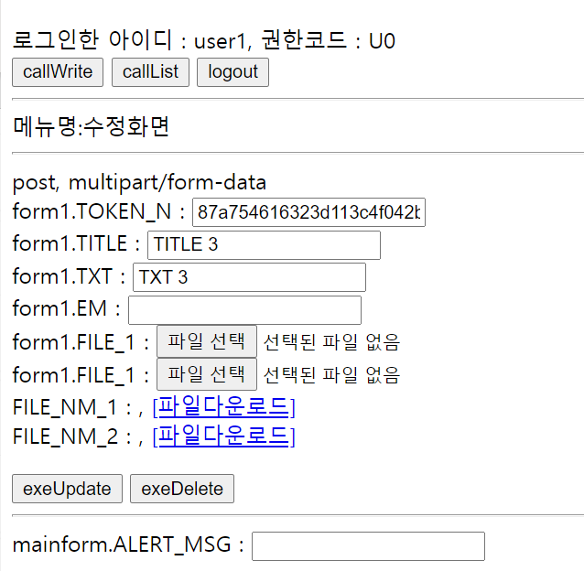
토큰발급, 토큰사용

